Slide 1
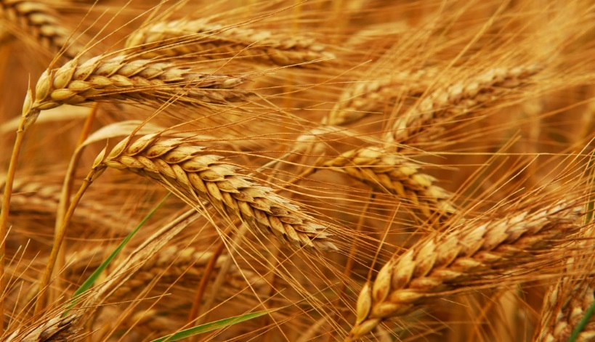
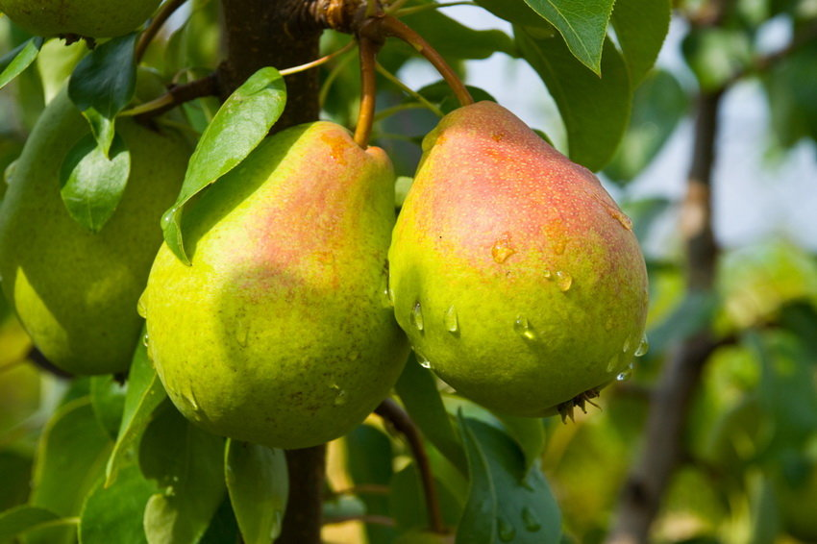

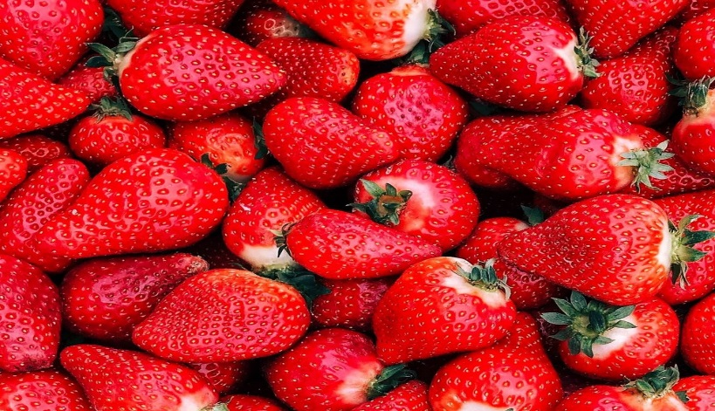
Разработка маркетплейса для реализации продукции сельхозтоваропроизводителей
ХАКАТОН
СЕЛЬСКОЕ ХОЗЯЙСТВО.
ОХРАНА ОКРУЖАЮЩЕЙ СРЕДЫ.
ФУДТЕХ

Slide 2
Веб-сайт купли-продажи фермерской продукции NAT-Product
Команда FuriousFive:
Лидер и капитан – Данис Фахретдинов
Аналитик – Владислава Лемехова
Дизайнер – Илья Тимофеев
Дизайнер – Элмин Аллахвердиев
Аналитик – Амина Хабибуллина

Slide 3


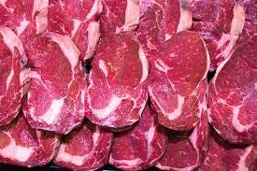
Аналитика. Проблемы рынка
Фермеры выбрасывают продукт, снижается рентабельность отрасли
Жители сельской местности переезжают в город для работы, тем самым снижается количество сельского населения, а как следствие — количество сел и деревень
Граждане покупают продукты массового производства, которые не всегда являются качественными
При покупке продукции, доставленной за тысячи километров, вырастает ее стоимость

Slide 4






Аналитика. Обзор рынка
ОНИ НЕ РЕШАЮТ НИ ОДНОЙ НАШЕЙ ПРОБЛЕМЫ!
Они сложные
Нет интеграции с сельским хозяйством
Это разрознённые платформы

Slide 5

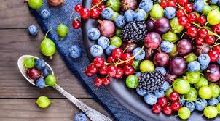
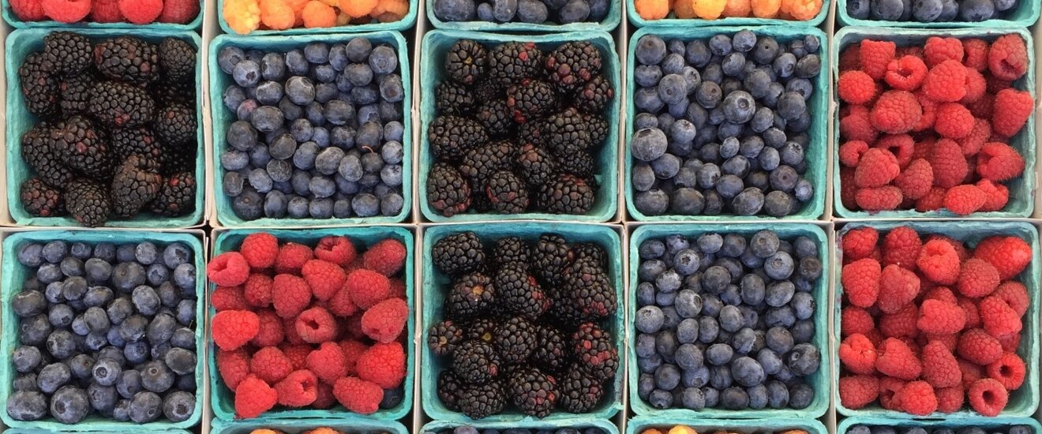
Решение основных проблем
База расширенных в РФ сельхозтоваров(1)
Единая платформа учёта фермерской продукции(1)
Диеты и советы по правильному питанию для привлечения разных категорий людей(3)
Система быстрой и удобной доставки сельскохозяйственных продуктов(2, 4)

Slide 6
Информация о реализации решения
Что будет прямо сейчас:
Удобное расположение товаров в меню на одном экране
Короткие сроки доставки для соблюдения сроков хранения
Что будет введено с обновлениями:
Упрощённый дизайн и доставка для людей с ограниченными возможностями
Подробная анкета для подбора персонального меню под каждого покупателя

Slide 7



Функционал
Колл-центр для помощи покупателям
Варьирующаяся ценовая политика
Возврат товара при ненадлежащем качестве

Slide 8
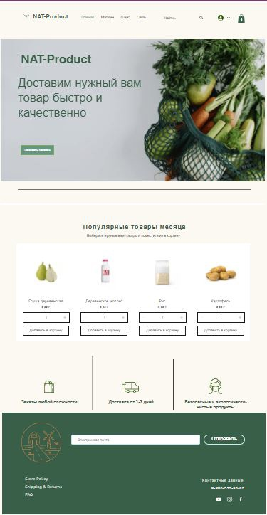
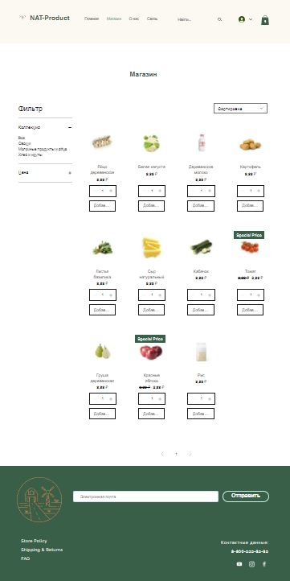
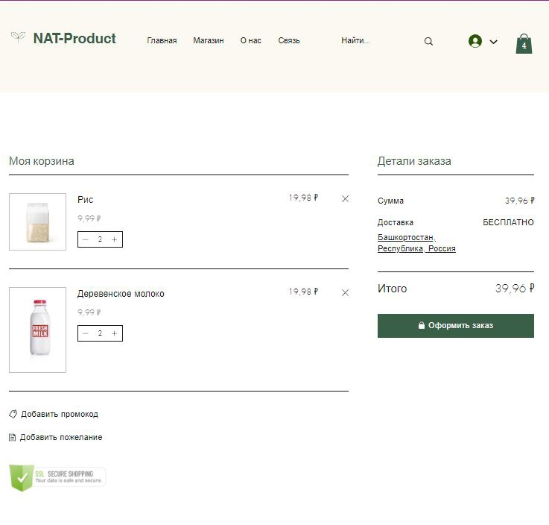
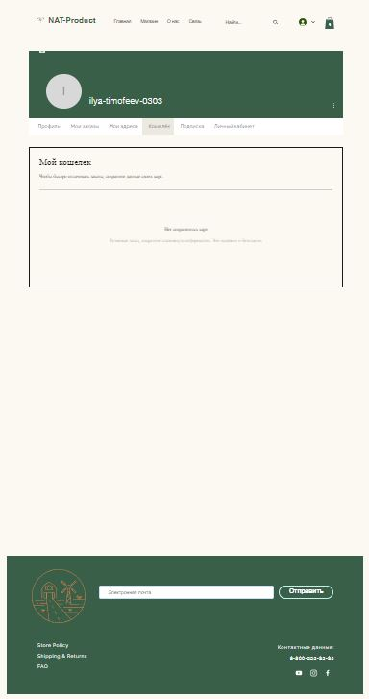
NAT-Product

Slide 9
Детализированный план разработки
Этап | Стоимость (тыс. руб.) | Срок
Анализ желаний и возможностей | 50 | 1 неделя
Дизайн и функционал прототипа | 250 | 1 месяц
Разработка | 500 | 2 месяца
Тестирование и багфиксинг | 200 | 2 месяца
Бета-версия и технический запуск | 350 | 2 месяца
Заключение договоров обмена данных | - | Постоянно
Создание инфраструктуры поддержки | 250 | 1 месяц
Релиз, в т.ч. продвижение | 2.000 – 5.000 | 6 месяцев
ИТОГО: 3,600 – 6,600 8 месяцев до запуска

Slide 10
СПАСИБО!

